Slide 1

Modelo
OSI
Ernesto Coto

Slide 2
Contenido
Introducción
Modelo de Capas
El Modelo de Referencia OSI
Encapsulamiento
Dispositivos de Red y OSI

Slide 3
Introducción
A principios de los 80, las compañías comenzaron a implementar redes propietarias (privadas)
Consecuencia: Cada red tenía sus especificaciones propias
Resultado: Incompatibilidad
Resultado: La comunicación entre redes era muy difícil

Slide 4
Introducción
Surge la necesidad de desarrollar estándares de red
Resultado: ISO crea el modelo OSI en 1984
En esta clase estudiaremos
  Importancia del Modelo OSI
  Funciones Básicas de cada capa del modelo
  Flujo de Datos en una red

Slide 5
Modelo de Capas
Director general
Tiene sus propias
responsabilidades (funciones)
secretaria
Tiene sus propias
responsabilidades (funciones)
Fax
Provee servicios de Fax (funciones)
Cada capa provee servicios a las capas superiores

Slide 6
Modelo de Capas
Un Director General comunicándose con otro
Director general
Director general
Comunicación
par-a-par
(peer-to-peer)
secretaria
Comunicación
par-a-par
(peer-to-peer)
secretaria
Fax
Comunicación
par-a-par
(peer-to-peer)
Fax

Slide 7
Modelo de Capas
La comunicación entre dos dispositivos es un proceso muy complejo
La comunicación necesita un origen, un destino, un medio de transmisión y un conjunto de protocolos
Dividir la comunicación en partes más pequeñas mejora la interoperablidad y la comprensión

Slide 8
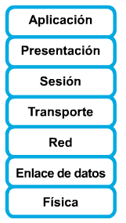
Modelo OSI
El flujo de datos se divide en siete capas
Es un modelo de referencia teórico

Slide 9
Modelo OSI
¿Porqué un modelo de red dividido en capas?
  Divide el proceso de comunicación en partes más pequeñas
    Facilita el desarrollo de componentes de red
    Facilita el diseño de las redes
    Facilita la corrección de errores
    Facilita la administración de la red

Slide 10
Modelo OSI
¿Porqué un modelo ...?
  Estandariza el software y los dispositivos de red
    Asegura la compatibilidad y la interoperabilidad entre dispositivos de diferentes fabricantes
  Previene que los cambios en una capa afecten a otras
    Las capas se desarrollan más rápido
    Acelera la evolución de las redes
  Simplifica el aprendizaje

Slide 11
Modelo OSI
Para memorizar las capas
All 7 - Application
People 6 - Presentation
Seem 5 - Session
To 4 - Transport
Need 3 - Network
Domino’s 2 - Data Link
Pizza 1 - Physical

Slide 12
Modelo OSI
Capas de Host vs. Capas de Medios
Capas de Host
Proporcionan una entrega
precisa de los datos entre
los computadores
Capas de Medios
Controlan la entrega física
de mensajes a través de la
red

Slide 13
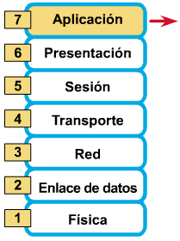
Modelo OSI
Provee servicios de comunicación a las aplicaciones
Muchas aplicaciones usan Network Redirectors para acceder a los servicios de red
Incluye: Telnet, HTTP, FTP, Browsers, SMTP, etc.

Slide 14
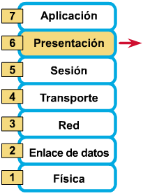
Modelo OSI
Su principal función es definir formatos de datos
Provee encriptación y compresión (Code formatting)
Garantiza que los datos que llegan desde la red puedan ser utilizados por la aplicación y que la información enviada por la aplicación sea entendida por el destino
Incluye: JPEG, ASCII, GIF, TIFF, MPEG, etc.

Slide 15
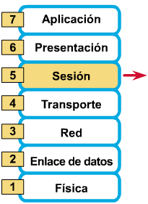
Modelo OSI
Define como comenzar, controlar y terminar las conversaciones (sesiones)
Define mecanismos para control de diálogo y separación de diálogos
Incluye: SQL, NFS, NetBios names, DECnet SCP, etc.

Slide 16
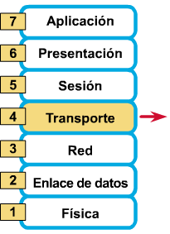
Modelo OSI
Provee confiabilidad, control de flujo y corrección de errores a través de TCP
Incluye multiplexación de los datos de diferentes flujos al mismo host
Se reordenan los paquetes cuando lleguen desordenados (TCP)
TCP es orientado a conexión
UDP no es orientado a conexión y no confirma la recepción de paquetes. Es poco confiable

Slide 17
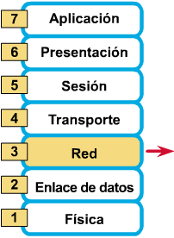
Modelo OSI
Define la entrega de paquetes extremo a extremo
Responsable del direccionamiento lógico del paquete y la determinación de ruta
Define las identificaciones de los hosts, como determinar las rutas y como aprender las rutas
Define como dividir el paquete en paquetes que se ajusten a un MTU
Incluye: IP, IPX, AppleTalk, ICMP, etc.

Slide 18
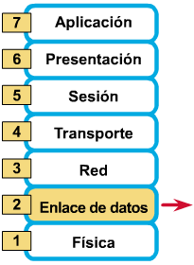
Modelo OSI
Provee acceso al medio
Maneja notificación de errores, la topología de red, control de flujo y direccionamiento físico de la trama (frame)
Responsable del Media Access Control
Incluye: FFDI, IEEE 802.3, IEEE 802.2, Frame Relay, etc.

Slide 19
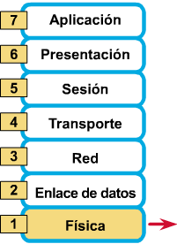
Modelo OSI
Proporciona los medios eléctricos, mecánicos, de procedimiento y funcionales para activar y mantener el enlace físico entre sistemas
Conectores, pines, uso de los pines, corrientes electricas, etc.
Incluye: V.35, EIA/TIA-232, RJ45, NRZ, Manchester, etc.

Slide 20
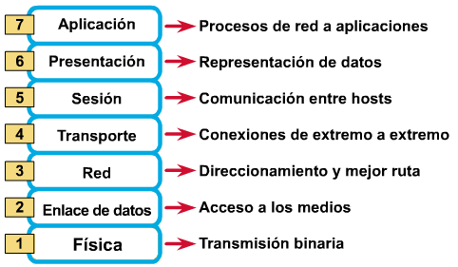
Modelo OSI

Slide 21
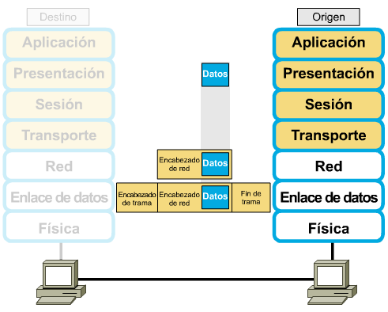
Encapsulamiento

Slide 22
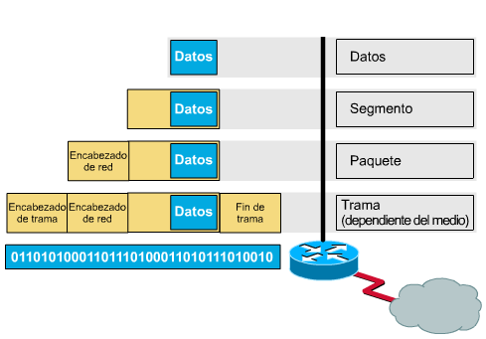
Encapsulamiento

Slide 23
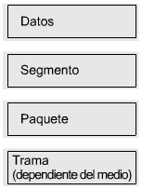
Encapsulamiento
Para recordar los encapsulamientos
Do Data Sergeants Segments
Pay Packets
For Frames
Beer? Bits

Slide 24
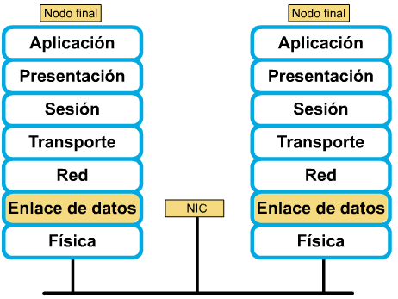
Dispositivos de Red
NIC (Network Interface Card)

Slide 25
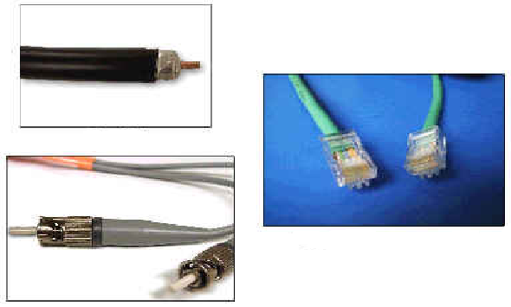
Dispositivos de Red
Medios (Media)

Slide 26
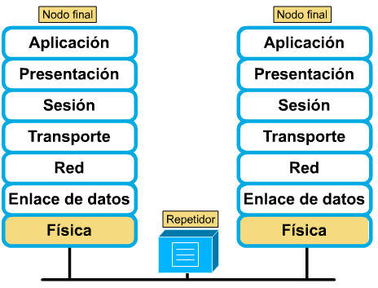
Dispositivos de Red
Repetidor (Repeater)

Slide 27
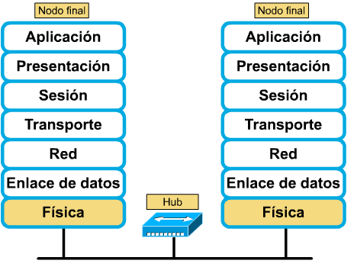
Dispositivos de Red
Concentrador (Hub)

Slide 28
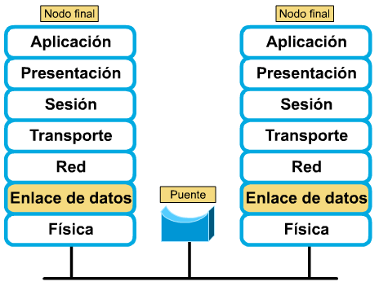
Dispositivos de Red
Puente (Bridge)

Slide 29
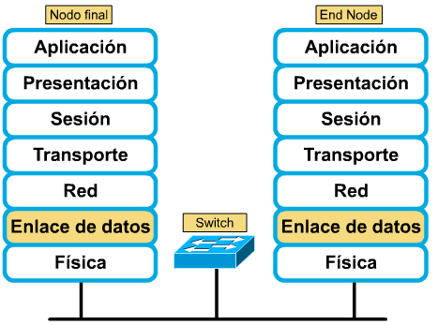
Dispositivos de Red
Switch

Slide 30
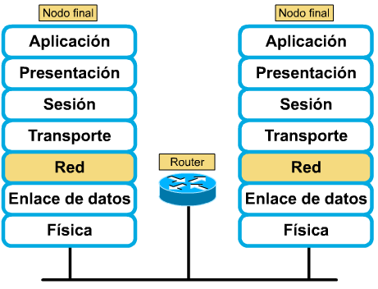
Dispositivos de Red
Enrutador (Router)

Slide 31
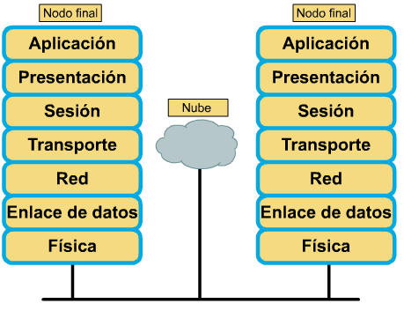
Dispositivos de Red
Nube (Cloud)

Slide 32
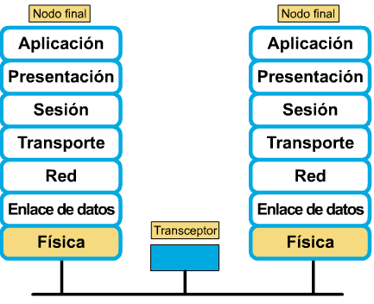
Dispositivos de Red
Transceptor (Transceiver)

